Slide 1
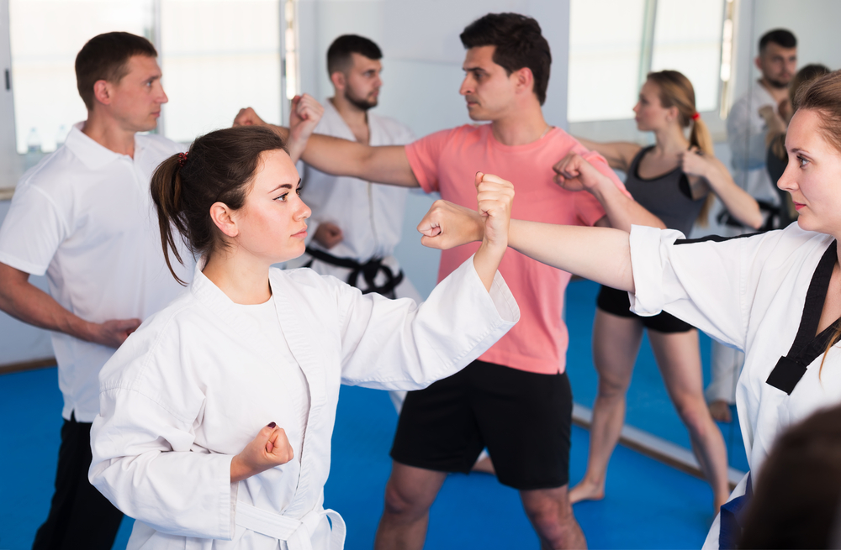
Aikuisliikunnan asiantuntijatyö

Slide 2
Aikuisliikunta
Kaikenlaista 18-vuotiaiden ja sitä vanhempien – myös iäkkäiden – liikuntaa ja urheilua.
Kattaa liikunnan arkiliikkumisesta liikunnan harrastamiseen ja tavoitteelliseen kilpaurheiluun.
Ei ole merkitystä liikunnan kuormittavuudella tai esimerkiksi sillä, kuinka vakavasti tai tavoitteellisesti liikkuja liikkumiseensa suhtautuu.
Ihminen voi oppia ja kehittää itseään koko elämänsä ajan. Ihminen kehittyy myös fysiologisesti sen jälkeen, kun on saavuttanut täysi-ikäisyyden rajapyykin. Esimerkiksi aivojen kehitys jatkuu noin 25 ikävuoteen asti ja persoonallisuus kehittyy noin 30-vuotiaaksi asti.
Urheiluseura on niin ikään alati kehittyvä oman potentiaalinsa suunnassa. Vähintään pysyäkseen liikunta-alan kehityksessä mukana ja pysyäkseen kasvavilla liikunnan ja hyvinvoinnin markkinoilla on kehitettävä seuran kollektiivista ajattelua ja toimintaa.
Notes:
Tällä dialla:
Mitä aikuisliikunnalla tässä yhteydessä tarkoitetaan.
Minkälaiset taustaoletukset ovat ohjanneet sitä, mitä ja miten asioita on nostettu esille aikuisliikunnan asiantuntijatyössä (ja sitä kautta tässä diasarjassa).

Slide 3
Asiantuntijatyön tavoitteet
lisätä seurakehittäjien ymmärrystä aikuisten liikunnasta ja aikuisten liikkumisesta urheiluseuroissa
lisätä aikuisliikunnan arvostusta ja merkitystä urheiluseuroissa ja -järjestöissä ja sitä kautta lisätä urheiluseuratoimijoiden ymmärrystä urheiluseurojen mahdollisuuksista aikuisliikunnan toimialalla
tukea urheiluseurojen aikuisliikuntatoimintaa ja lisätä aikuisliikkujien määrää urheiluseuroissa
lisätä tietoisuutta urheiluseurojen aikuisliikuntatoiminnasta sekä lisätä toiminnan arvostusta liikuntakentällä.
Notes:
Tämän diasarjan tavoitteena on tukea ja helpottaa seurakehittäjien työtä.

Slide 4
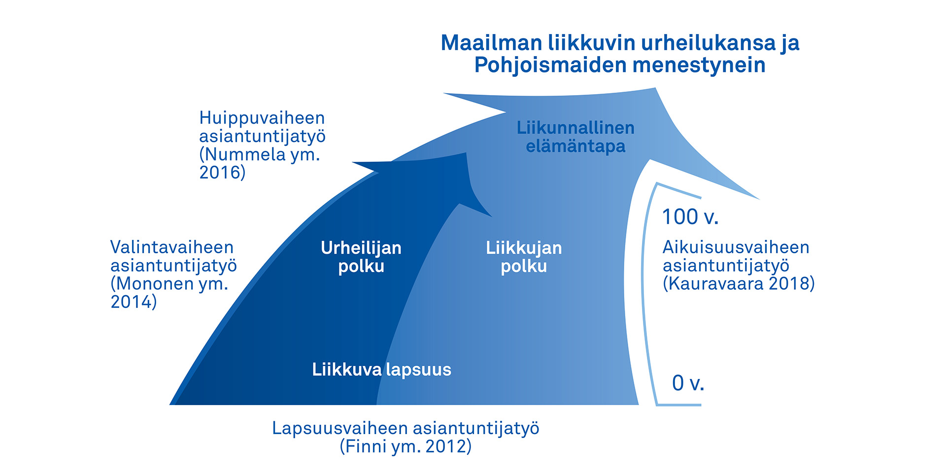
Urheilijan polku, liikkujan polku sekä eri vaiheisiin liittyvät asiantuntijatyöt
Notes:
Aikuinen voi tulla liikkujan polulle elämänsä missä vaiheessa tahansa. Hän on saattanut elää liikkuvaa lapsuuttaan omatoimisesti ja vanhempien kanssa pelaillen, leikkien ja kulkien välimatkoja fyysisesti aktiivisesti esimerkiksi pyörällä tai kävellen. Ehkä hän on seurannut urheilijan polkua alle 13-vuotiaana lapsuusvaiheen (ks. Finni ym. 2012) ja 13–19-vuotiaana valintavaiheen (Mononen ym. 2014) kautta huippuvaiheeseen (Nummela ym. 2016). Huippuvaiheen jälkeen liikkujan polku on saattanut olla luonteva jatkumo urheilijan polulle. Urheilijan polulta on voinut poiketa liikkujan polulle myös aikaisemmin, jos esimerkiksi tavoitteellinen kilpaurheilu ei ole tuntunutkaan omalta vaihtoehdolta tai jos (huippu-)urheilu-ura on päättynyt muusta syystä (esim. Mononen ym. 2016, 34–35; Salasuo ym. 2015).
Kuhunkin näistä edellä mainituista vaiheista on laadittu oma asiantuntijatyönsä, ja tämä käsillä oleva aikuisliikunnan asiantuntijatyö jatkaa aikaisempien asiantuntijatöiden perinnettä. Kuva havainnollistaa, kuinka asiantuntijatyöt sijoittuvat liikkujan ja urheilijan poluille.
Aikuinen liikkuja on myös voinut elää lapsuutensa ja nuoruutensa ilman erityistä liikuntaharrastusta tai innostusta omatoimiseen liikkumiseen. Silloin hän onkin saattanut tulla liikkujan polulle vasta aikuisena ehkä haparoiden ja epävarmana tai heti määrätietoisena liikunnan aloittajana ehkä lääkärin kehotuksesta, ehkä omasta aloitteestaan. Epävarman ja määrätietoisen liikunnan aloittajan väliin mahtuu laaja kirjo motiiveiltaan, haluiltaan, tavoitteiltaan, toiveiltaan ja tarpeiltaan erilaisia aikuisia. Liikkujan polulla hyvin erilaiset aikuiset kohtaavat pururadoilla ja kevyen liikenteen väylillä, ryhmissä, työpaikoilla ja yhdistyksissä, tapahtumissa ja kilpailuissa. Toiset kaipaavat tukea harrastukselleen tai elämäntavalleen, toiset ovat omatoimisia ja itseohjautuvia. Jokaisen liikkujan polku on ainutlaatuinen. Liikkujan polulle voi myös aina palata uudelleen, jos on välillä ajautunut polulta syrjään syystä tai toisesta. Liikunnan kannalta haastavia elämänvaiheita tai elämäntilanteita voivat olla esimerkiksi erilaiset nivelkohdat, kuten opiskelemaan pääsy, perheen perustaminen tai eläkkeelle jääminen (Itkonen & Kauravaara 2015b, 184–186; Korkiakangas 2010, 54–58; Rovio & Pyykkönen 2011, 40–41; Rovio & Saaranen-Kauppinen 2014; Vanttaja ym. 2017b; ks. myös Hyvönen 2012, 62).

